Slide 1
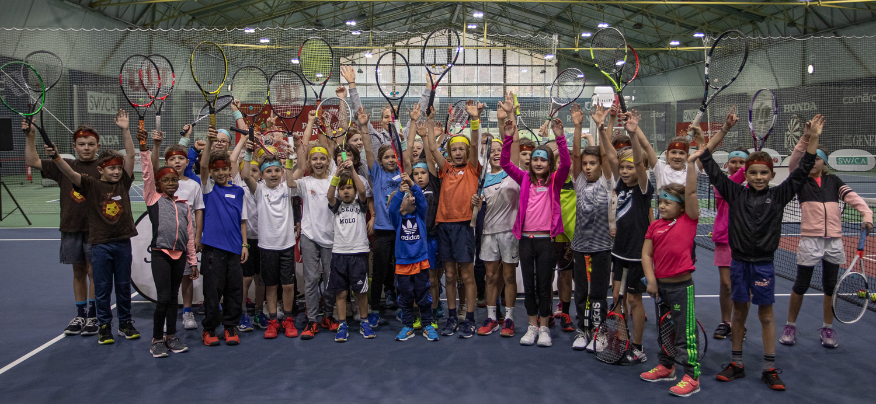
Tournois Kids Tennis
Kids Tennis Tournois

Slide 2
Pourquoi les Tournois Kids Tennis?

Slide 4
Tournois Kids Tennis

Slide 5
Raisons du succès des tournois Kids Tennis?

Slide 6
Les raisons du succès
Expérience avant le résultat
Jeu et esprit d’équipe au centre
Adapté aux familles
Durée définie avec précision
Aspect social / sportif

Slide 7
Notez les points clés sur l’organisation du tournoi dans la vidéo suivante

Slide 8
Kids Tennis Organisation tournoi

Slide 9
Points Clés des Tournois Kids Tennis
Pendant l’entraînement / camp
Le week-end / pendant la semaine
Pas de licence
Public / non public
Ne nécessite que moniteur Kids Tennis; pas d’official

Slide 10
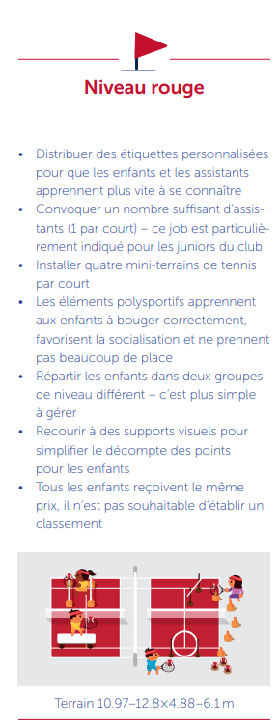
Rouge
Facts

Slide 11
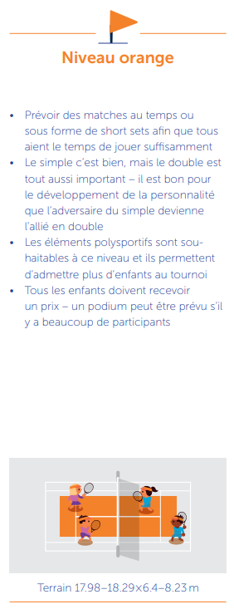
Orange
Facts

Slide 12
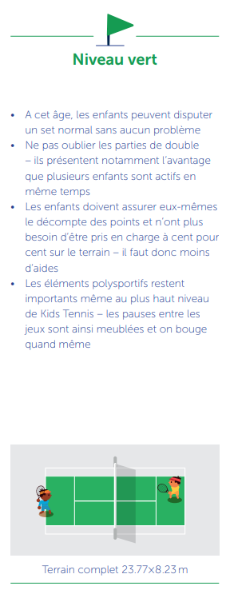
Vert
Facts

Slide 13
Formes de compétitions Kids Tennis et Juniors

Slide 14
Vidéo

Slide 15
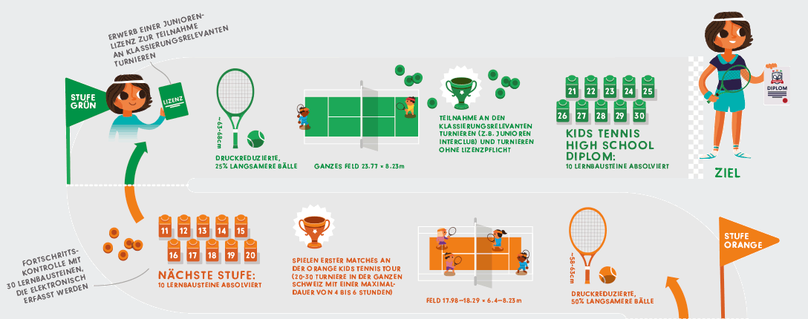
Licence
La licence seulement à partir du niveau vert: pour quelle raison?

Slide 16
Team Cup
Qui a déjà organisé un tournoi Team Cup?

Slide 17
Team Cup
Vidéo Team Cup Regular
-> noter les points clés importants pendant la vidéo

Slide 18
Team Cup

Slide 19
Pourquoi la Team Cup?
Faciliter la transition des Tournois Kids Tennis vers les Tournois avec licence
Plusieurs matchs garantis
L’accent est mis sur l’esprit d’équipe
Durée définie
Tournoi diversifié
Facile à faire dans un club
Une plus grande flexibilité de l’organisateur

Slide 20
Facts Team Cup
Carégorie: 10&U à 18&U / min. 3 filles
Licence: OUI!
Niveau: vert
Organisation et mise en œuvre: avec moniteur Kids Tennis jusqu’à la catégorie U12 - à partir de U14 Official nécessaire
Format de comptage simple: 2 shorts sets (départ 2:2 et point de décisif à 40:40) 3ème set tie-break
Format de comptage des doubles: Au meilleur des 3 manches en Tie-Break (au point de décisif 6:6)

Slide 21
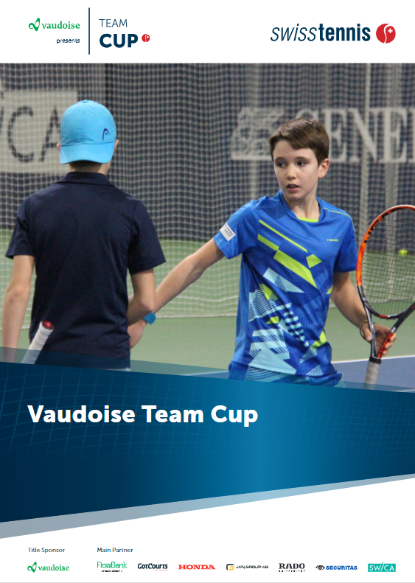
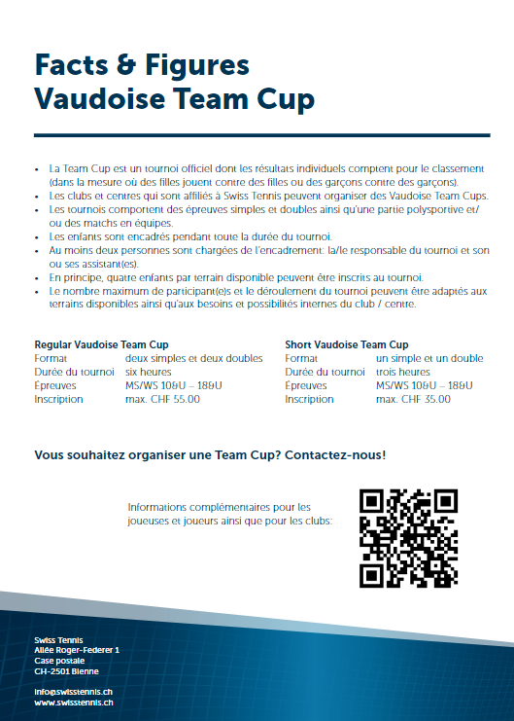
Vaudoise Team Cup

Slide 22
Règlement tournoi et Interclub U10
Interclub Junior U10 en 2022
L’âge atteint au 31 décembre de l’année civile en cours est déterminant
→ Né en 2012, je peux encore jouer U10 en 2022
→ Né en 2011 je dois jouer U12 en 2022
Tournois U10: Année 2012
→ Si je suis né dans la première moitié de l’année, je peux toujours participer aux tournois U10 jusqu’au 30.6.22. À partir du 1.7.22, je dois passer à la catégorie d’âge supérieure U12
→ Si je suis né dans la seconde moitié de l’année, je peux participer aux tournois U10 jusqu’à la fin de l’année

Slide 23
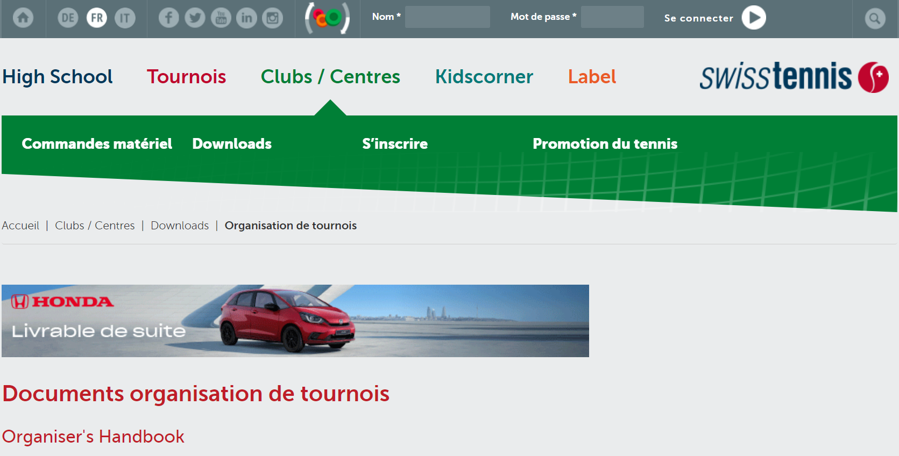
Documents à télécharger

Slide 24
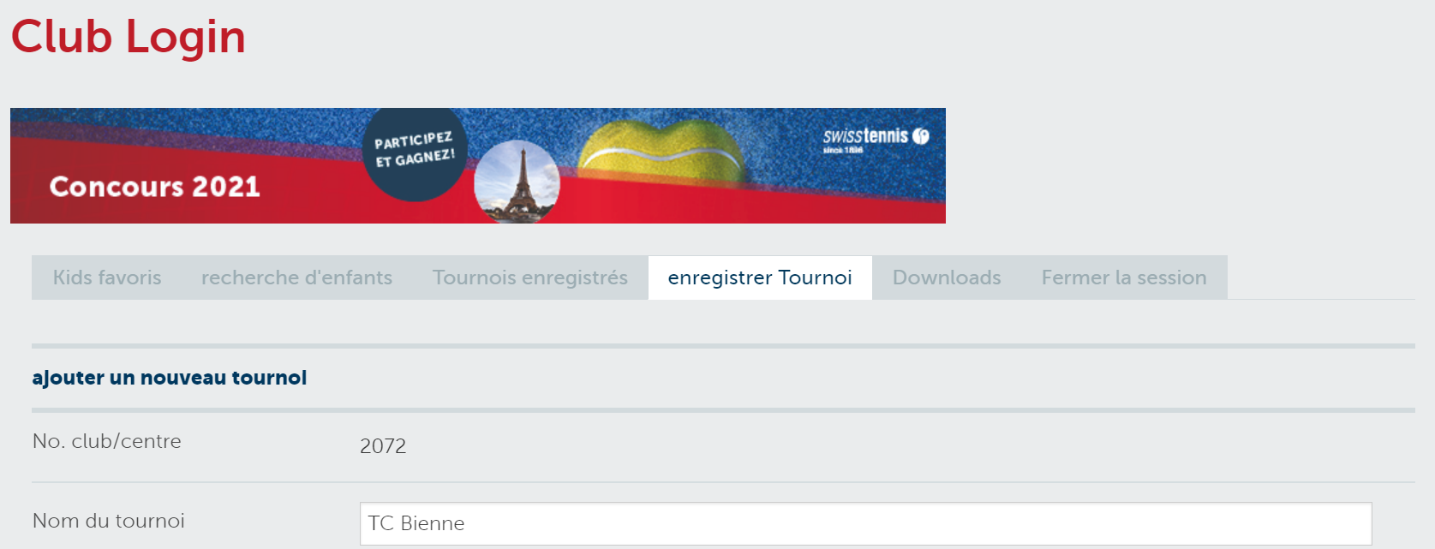
Système de tournoi

Slide 25
Brochures

Slide 26
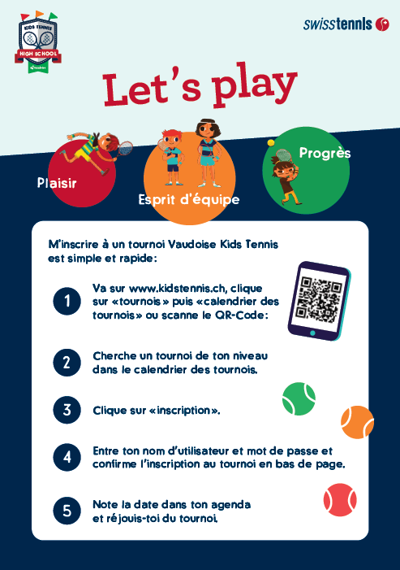
Flyer Tournoi avec QR-Code

Slide 27
Exemple Flyers Tournois Kids Tennis

Slide 28
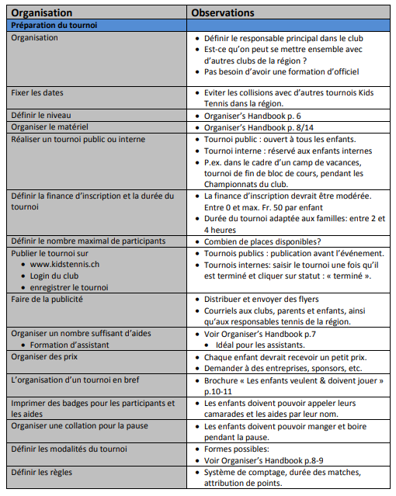
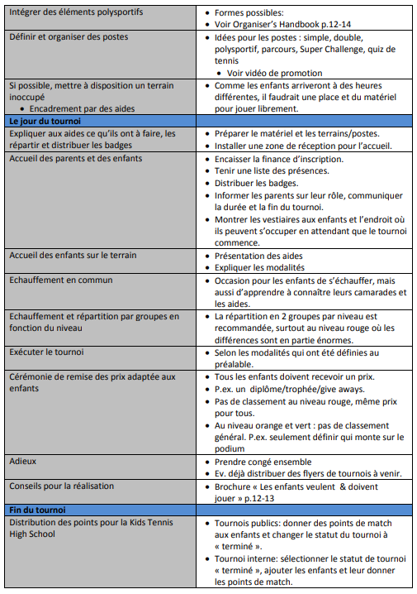
Liste de contrôle du tournoi

Slide 29
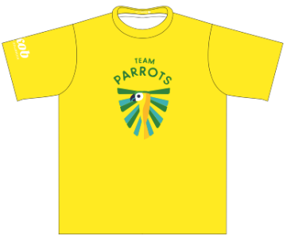
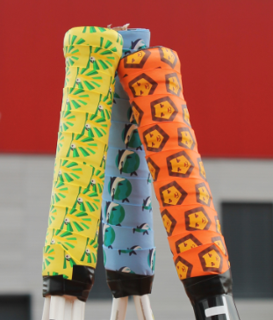
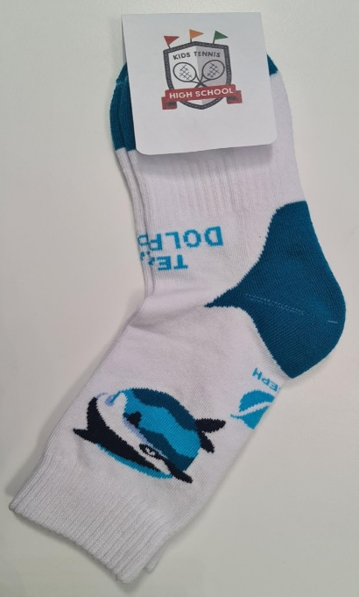
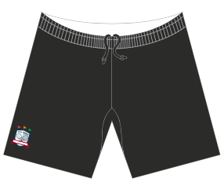
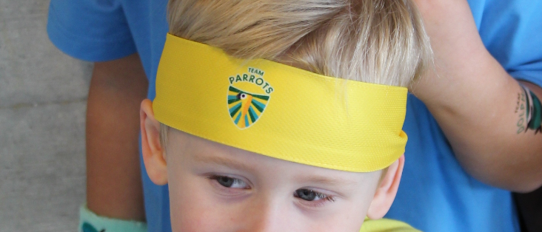
Prix Tournois

Slide 30
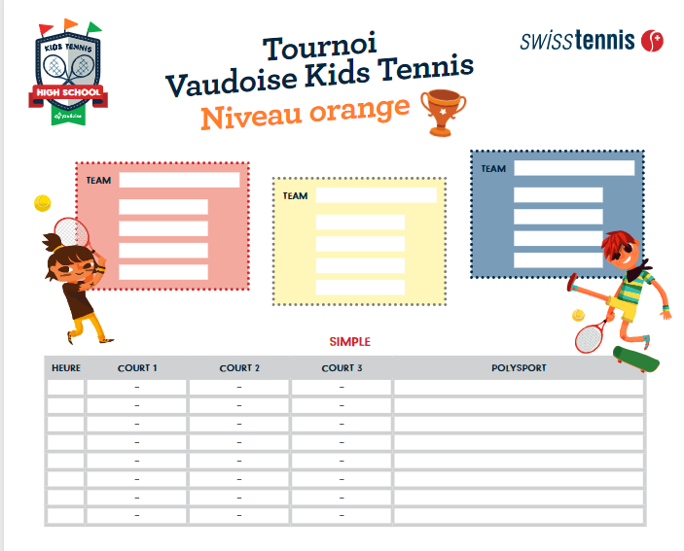
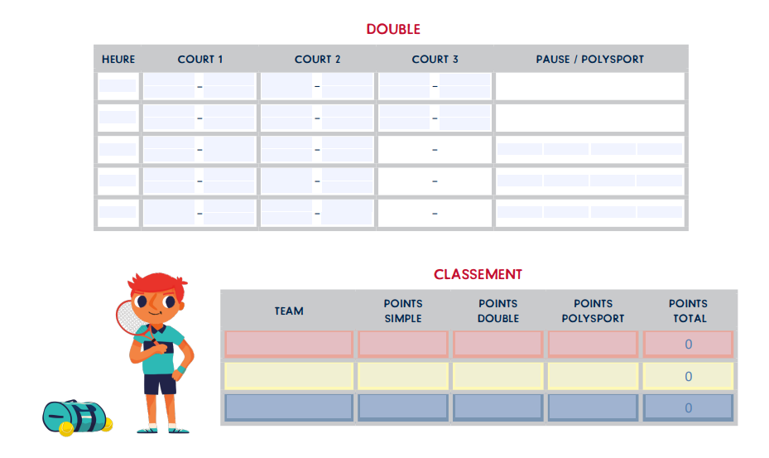
Exemple Organisation Tournoi

Slide 31
Diplômes Tournois
Cliquez pour ajouter du texte

Slide 32
Let‘s PLAY

Slide 33
Let’s Play 2021
2021
20’000 Kids Inscrits
790 Tournois Organisés
4977 Matchs disputés
6609 Kids participent activement aux tournois Kids Tennis
2796 Kids ont joués de 1 à 10 Matchs
1179 entre 10 et 20 Matchs
949 plus de 20 Matchs

Slide 34
L’expérience avant le résultat

Slide 35
Merci!

